Slide 1


IBP voor dummies
Job Vos (adviseur privacy)
11 oktober 2017, Soesterberg

Slide 2
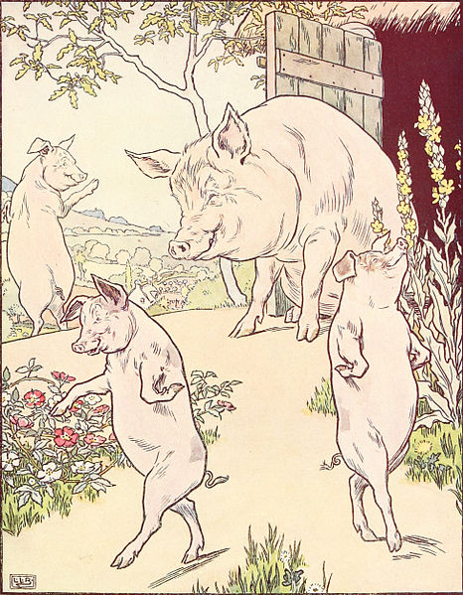

Er was eens…

Slide 3
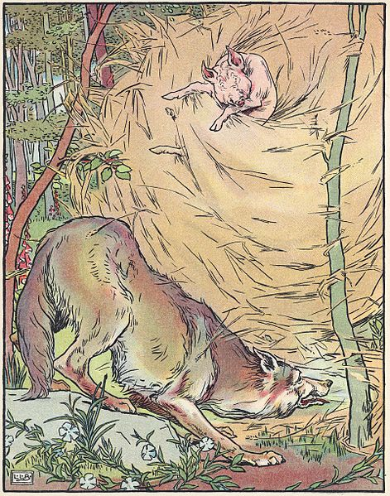
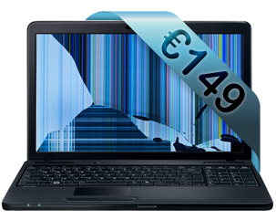
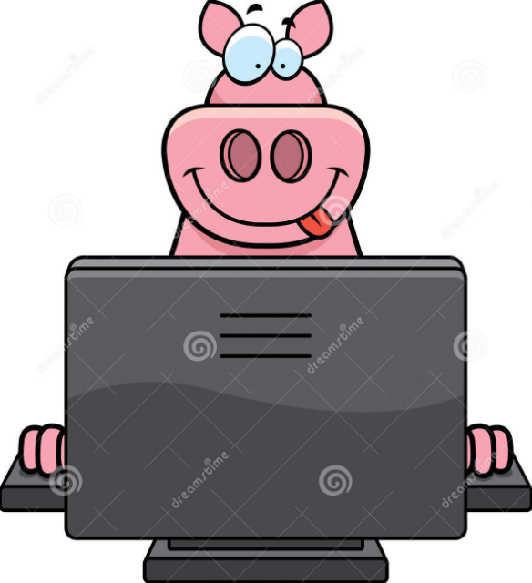
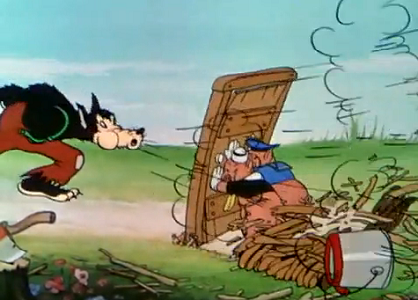
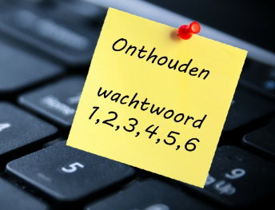

Slide 4
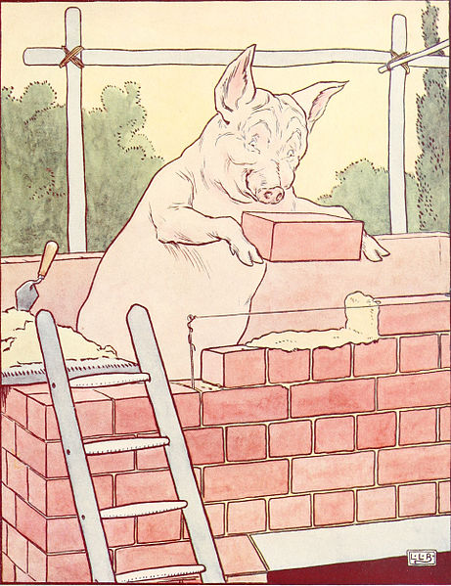

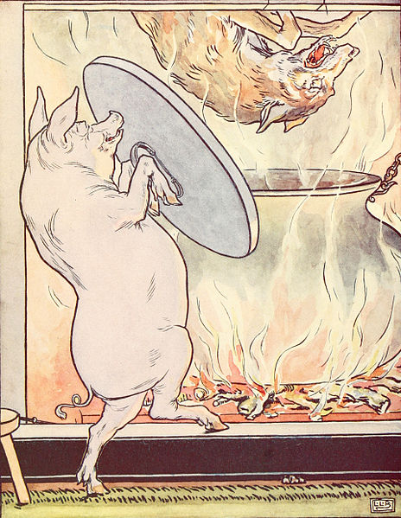

Slide 5
Moraal van dit verhaal…
Wat is belangrijk? Wat is het beschermen waard?
Hoe regel je die bescherming? Hoe bouw je een goed huis?
Wat doe je als het alsnog misgaat?
Je hoeft het niet alleen te doen. Doe het samen!

Slide 6
“Privacy niet belangrijk vinden
omdat je niets te verbergen hebt,
is hetzelfde als
niet geven om vrijheid van meningsuiting omdat je niets te zeggen hebt.”
Edward Snowden

Slide 7
Aandacht voor privacy in het onderwijs
Aandacht voor privacy niet nieuw
1989: Wet persoonsregistratie (WPR)
2001: Wet bescherming persoonsgegevens (WBP)
2018: Algemene Verordening Gegevensbescherming (AVG)
PO-Raad, VO-raad en Kennisnet
2013: PvE uitgangspunt voor vormgeving regierol namens sector
2014: incidenten rondom privacy; privacyconvenant
2015: privacyconvenant 1.0 (leermiddelen)
2016: privacyconvenant 2.0 (leermiddelen+LAS/LVS)
Aanpak IBP (stappenplan om IBP te regelen)
2017: Privacyconvenant 3.0 (aanpassing aan AVG) met
certificeringsschema met beveiligingseisen voor leveranciers
Maar: schoolbestuur blijft aan zet bij het regelen van IBP

Slide 8
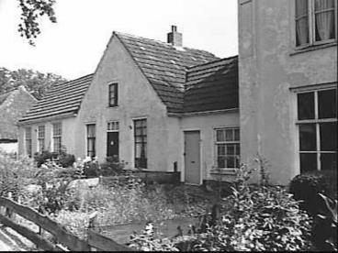
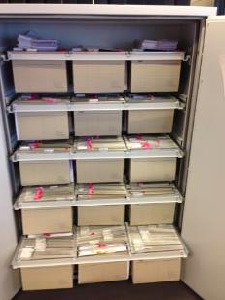
Wat is privacy?
Eerbiediging van de
persoonlijke levenssfeer
Bescherming van
persoonsgegevens
Notes:
Privacy:
400 jaar oud: Hippocrates.
Oude begrip: bescherming huis

Slide 9
  Het recht om
  met rust te worden gelaten
gegevens over jezelf te controleren
Informatiebeveiliging is een proces voor het beschermen tegen risico’s en bedreigingen
met betrekking tot informatie en ict.

Slide 10

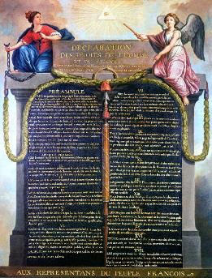

Waarom is privacy zo belangrijk?
Het recht op privacy is een fundamenteel mensenrecht en grondrecht, net zoals het recht op leven, het verbod op discriminatie, recht op een eerlijke proces of verbod van slavernij.
‘het staat in de wet’, dus het moet (2018: AVG)
compliance: accountantscontrole
imago: datalekken, schade, risico’s
financieel: hoge boetes, ook voor scholen!
En…

Slide 11
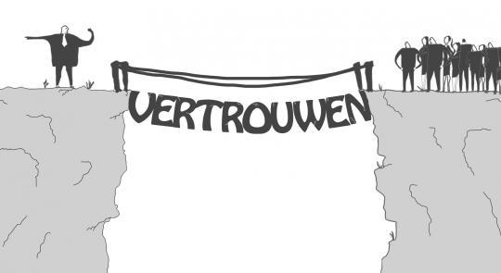

Slide 12
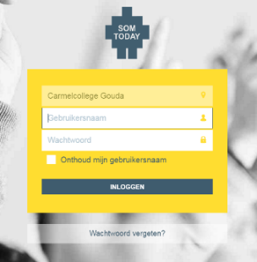
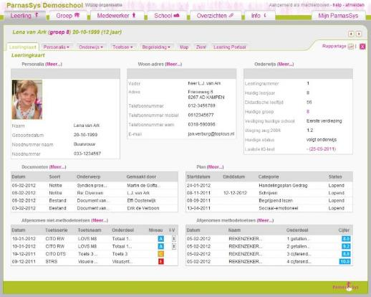
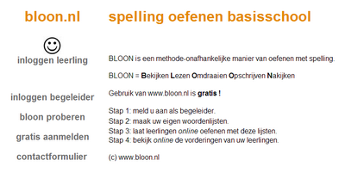

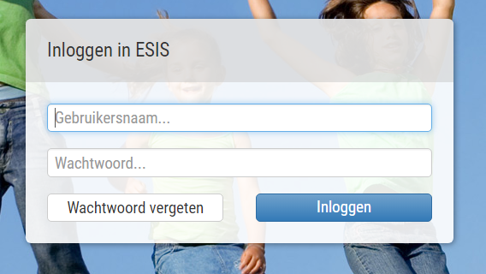

En privacy op school?
Notes:
Privacy: zin in systemen en dossiers. Op school heeft ¼ van leerlingen zorg o.i.d. Dus daar zit meer in de administratie dan gemiddeld: zorgdossiers. Dus medsiche info.
Leg vergelijking met jouw dossier bij de huisarts. Jouw medisch dossier zit ook in een database. En wat vind JIJ er van als je bij de huisarts zit, en er zit een geel briefje op zijn monitor. Daarop staat zijn wachtwoord van JOUW dossier. Dat kan toch niet? Waarom hebben honderden scholen dan wel computers staan met op de monitor een geel briefje met het wachtwoord om in te logggen? Gekkigheid. Spreek je collega aan: de databases van scholen zijn net zo gevoelig als medische systemen. Dus beveiliging moet net zo goed als in ziekenhuis, Dus geen wachtwoorden opschrijven.

Slide 13
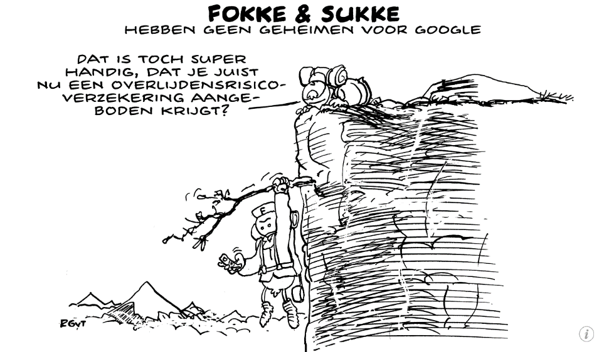

Slide 14
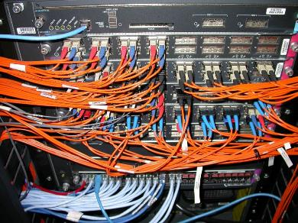
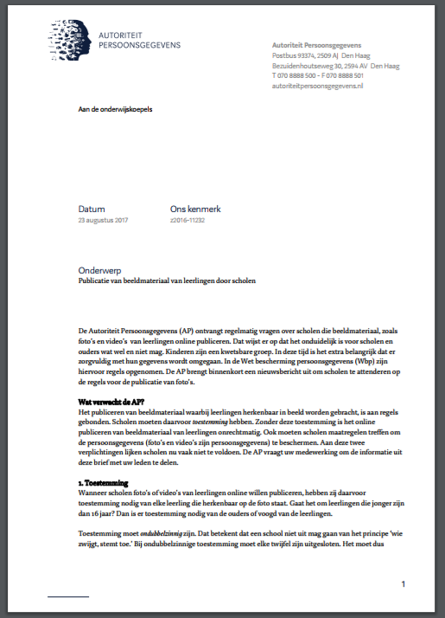

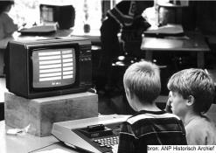
Privacy gaat niet alleen over gegevens
Notes:
Plaatje server: privacy gaat ook over ‘weten wat er op je schoolnetwerk gebeurt’. Worden er sexfilmpjes gedeeld, of banga-lijsten? Dit vraagt om de afweging tussen privacy van leerlingen/medewerkers en bescherming van die zelfde leerlingen/medewerkers.
Mag en kan je leerlingen de hele dag volgen en alles opslaan wat ze doen? In Europa zijn we hevig verontwaardigd als blijkt dat de NSA allerlei gegevens over ons gebruikt bij de opsporing, maar als we leerlingen de hele dag gaan volgen, doen we dan niet het zelfde? Zoek de balans en informeer medewerkers, leerlingen en ouders over je beleid hierover!
Schoolfoto’s: een foto zegt iets over je ras, etniciteit. Daarom is een foto een bijzonder persoonsgegevens: je moet hier nóg voorzichtiger mee omgaan dan met gewone data.

Slide 15
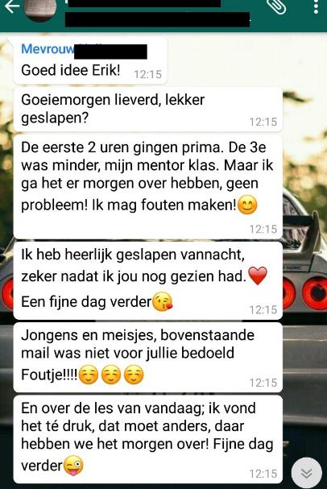
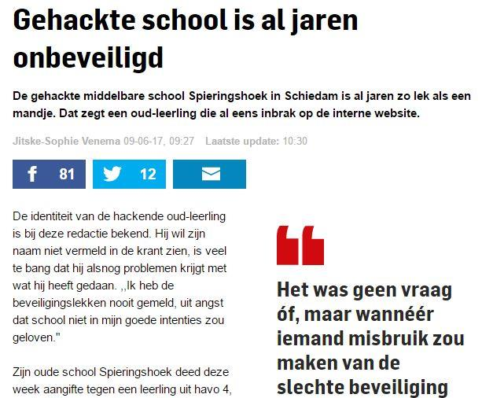
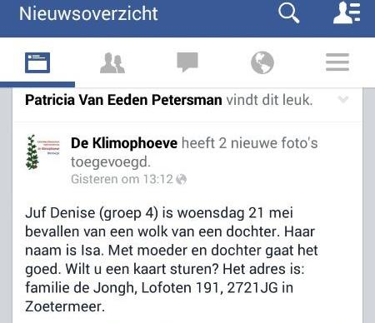
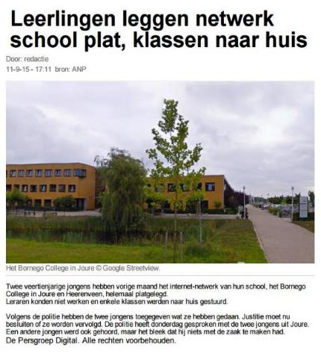
Uitdagingen voor scholen
Bron: nu.nl
Bron: AD
Notes:
Foto netwerk plat: dus je moet klaar zijn voor de leerling die slimmer is dan jij. Hoe ga je om met die hackende leerling? Afstraffen of omarmen: maak een klasje met it-nurds die je inzet om je netwerk veiliger te maken en laat ze andere leerlingen helpen met it-problemen. En beloon ze daarvoor. ‘Keep your friends close but your enemies closes’.

Slide 16
De Wet bescherming persoonsgegevens
Dit is het belangrijkste dat u moet weten over de Wbp:
deze wet wordt niet ouder dan 235 dagen
Voorstel uit 2012:
Algemene Verordening Gegevensbescherming (AVG)
Volledige titel: Voorstel voor een verordening van het Europees Parlement en de Raad betreffende de bescherming van natuurlijke personen in verband met de verwerking van persoonsgegevens en betreffende het vrije verkeer van die gegevens.
#GDPR
Dit is Europese wetgeving die nationale wetten overbodig maakt

Slide 17
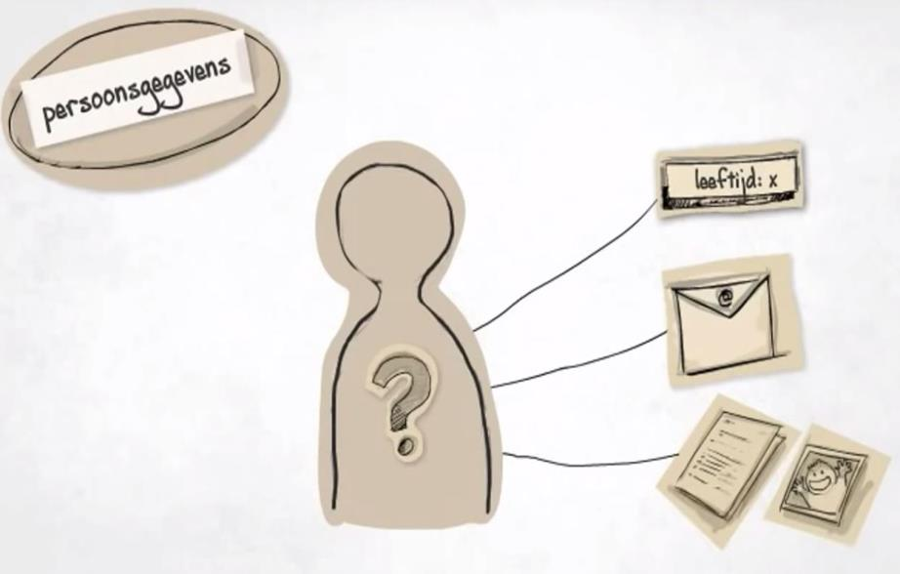

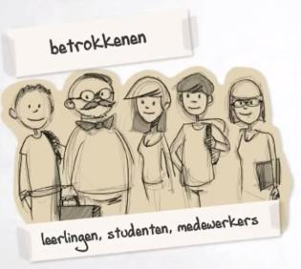

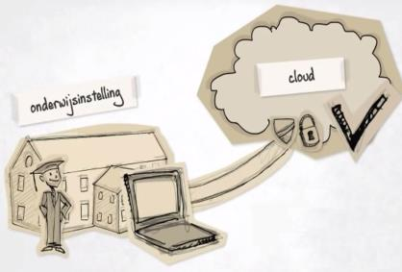
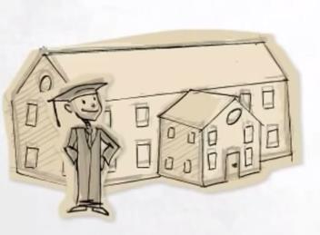
AVG
Verantwoordelijke
(verwerkingsverantwoordelijke)
Bewerker
(verwerker)

Slide 18


AVG
3. Dataminimalisatie
4. Transparantie (rechten betrokkene)
2. Grondslag
5. Data-integriteit
Doelbepaling
en doelbinding
Vuistregels privacy 2.0

Slide 19
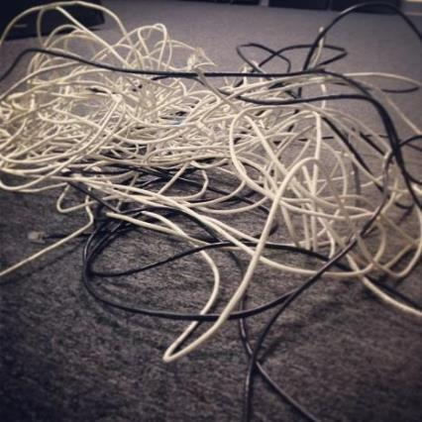
Waar moet je beginnen?
Wees geduldig
Stap voor stap
Begin gewoon
Het hoeft niet in 1 x af!

Slide 20
Dus… regel het!
Schoolbestuur is verantwoordelijk om informatiebeveiliging en privacy (IBP) te regelen
Privacy:
garandeer de privacy van leerlingen, hun ouders én medewerkers
Informatiebeveiliging:
onderwijs moet altijd door kunnen gaan
Kaders:
Wbp, AVG, onderwijswetgeving
ISO 27001 en 27002 voor beveiliging

Slide 21






Aanpak IBP: https://kn.nu/IBPonderwijs
25 mei 2018:
invoering AVG
3. communiceren
2. realiseren
1. organiseren
Notes:
Hoe regel je het: doel is 25 mei 2018. Alles klaar. Leg uit dat 2018 eigenlijk gek is: want in AVG zit meer dan de helft wat nu al in Wbp zit. Dus scholen hebben meer dan 15 jaar de tijd gehad om zaken te regelen. En nu plotseling haast voor 25 mei 2018?!
3 stappen: organiseer je beleid. Dat is waar de bestuurder vastgesteld dat ibp voor iedereen geldt, dat er een paar mensen ibp gaan regelen en dat ze daar de steun van de bestuurder voor hebben gekregen.
Stap 2: beleid moet geen papieren tijger blijven. Daarom: beleid naar praktijk: realiseer maatregelen. Verderop meer uitleg.
En stap 3: zorg dat iedereen weeet wat hij/zij moet doen. Communicatie.

Slide 22
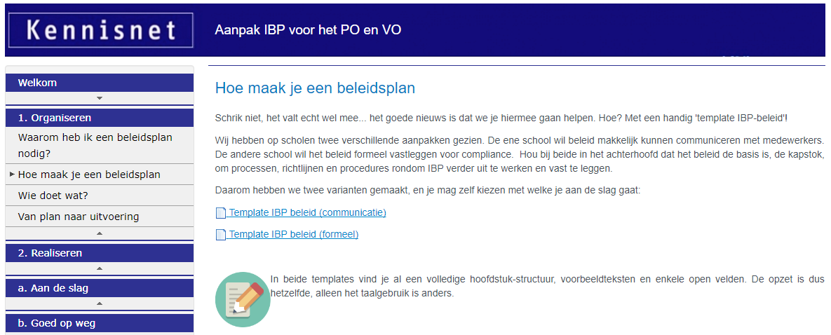
Stap 1: organiseer een beleid
De bestuurder stelt een beleidsplan op met daarin:
duidelijke doelen
uitgangspunten
vastgelegde verantwoordelijkheden: wie gaat wat wanneer doen
Rapportage-afspraken: verslag aan bestuurder
Het beleidsplan is de kapstok om IBP te regelen: en dan… aan de slag!

Slide 23
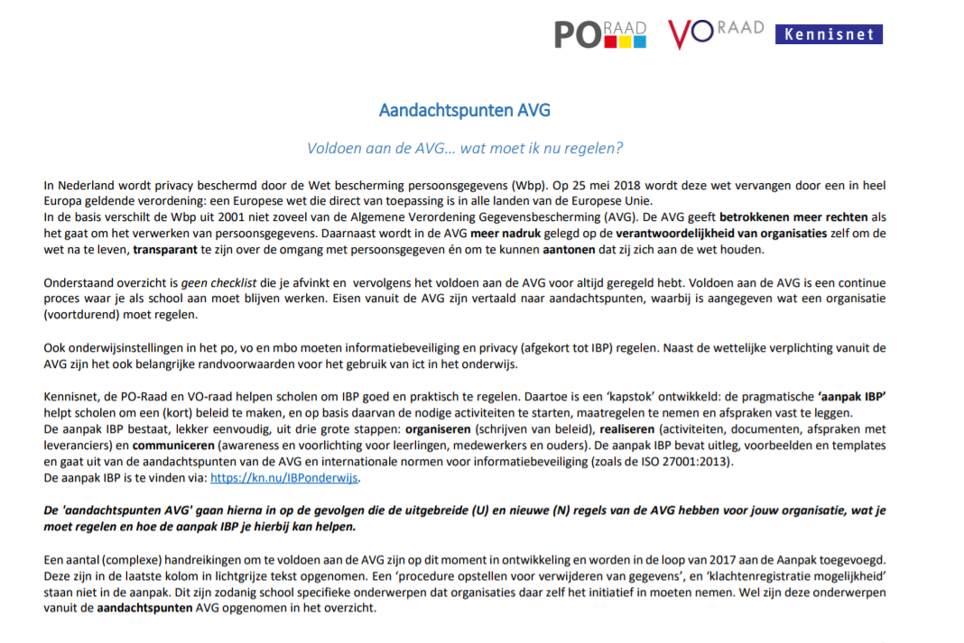

Slide 24
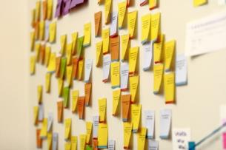
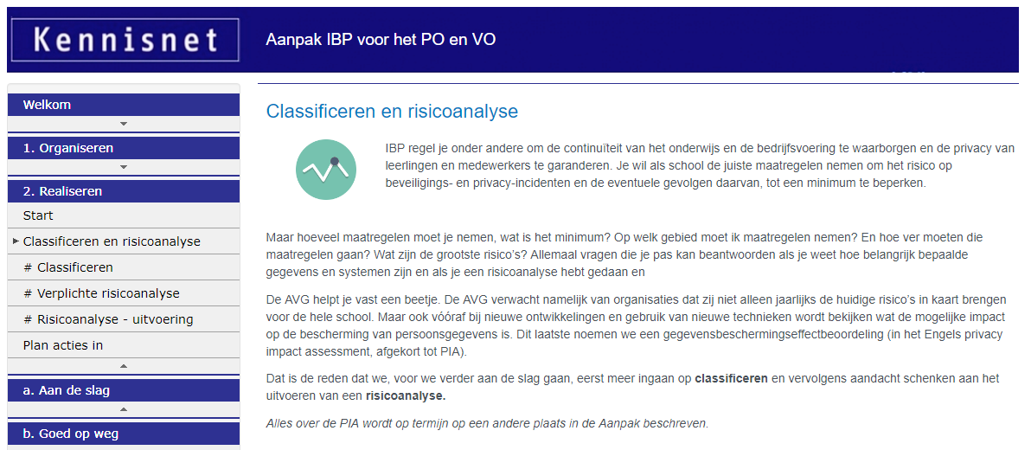
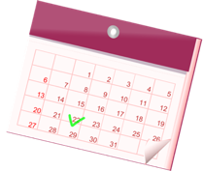
Stap 2: realiseren
Breng het beleid in de praktijk: neem en organiseer je IBP-maatregelen
Als eerste voer je een nul-meting uit: risico-analyse (RI&E voor IBP)
Inventariseer welke persoonsgegevens je gebruikt in welke systemen
Beoordeel de gevoeligheid van die gegevens (classificeren)
Wat zijn de grootste risico’s op je school/scholen?
Maak een planning welke maatregelen je op welk moment gaat regelen

Slide 25

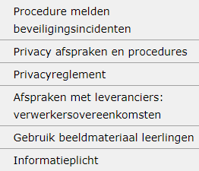

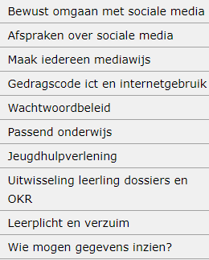
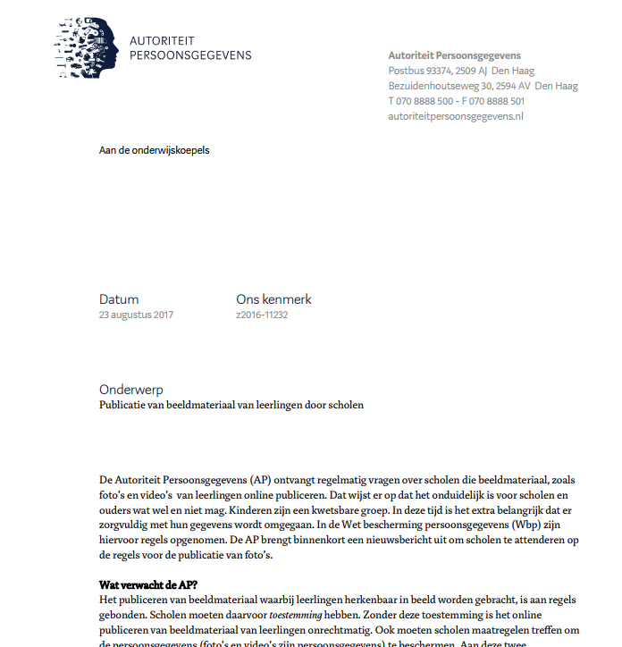
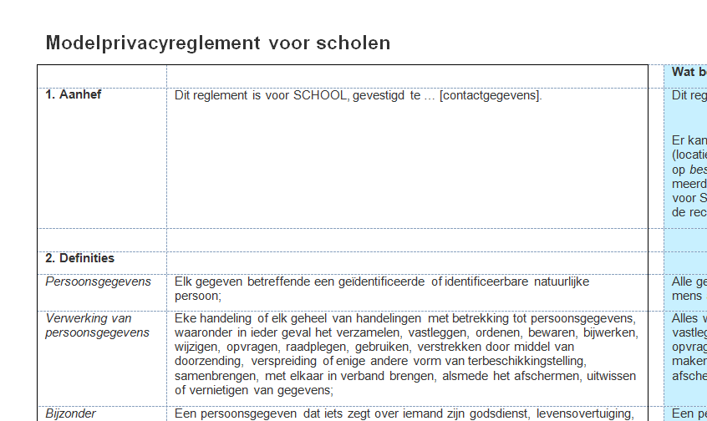
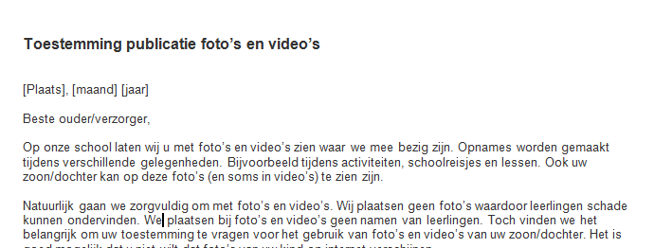
Voorbeeld van te nemen maatregelen

Slide 26

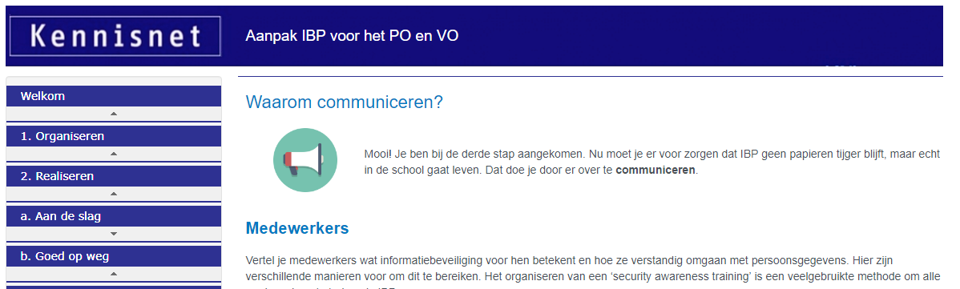
Stap 3: communiceren
Betrek medewerkers: vertel wat informatiebeveiliging en privacy zijn
Voorbeeld presenstatie bewustwording
Online training IBP voor medewerkers
Betrek leerlingen: 21e eeuwse vaardigheden zoals
digitale geletterdheid (basis ict-vaardigheden)
Betrek en informeer de ouders en (G)MR: hoe vertel je het de ouders?

Slide 27




Slide 28

Zes keer zorgvuldig
  Gebruik zorgvuldig: vergrendel je scherm
  Deel zorgvuldig: eerst denken dan delen (en dan niet gewoon per mail)
  Surf zorgvuldig: klik niet klakkeloos
  Beveilig zorgvuldig: wachtwoord is persoonlijk
  Verbind zorgvuldig: check veilige verbinding
  Sla zorgvuldig op: encryptie en geen USB-sticks

Slide 29
Aanpak IBP: wat komt er nog
Aanpak IBP:
Dataregister (waar je vroeg aan de AP moest melden, en scholen waren vrijgesteld, moet je dat nu zelf registreren)
Acceptable Use Policy
Wachtwoordbeleid
Beveiliging (waaronder logging) goed regelen: ISO 27001-normen
Handreiking bewaartermijnen (en vernietigen gegevens)
Checklist bewerkersovereenkomst (voor niet-convenantspartijen)
PIA (najaar 2017)
FG: wat doet ‘ie en hoe regel je dat?

Slide 30


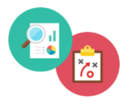


Dit lijkt wel allemaal erg simpel…
1. organiseren:
IBP is belangrijk
3. communceren:
We hebben het erover
2. realiseren:
Zo pakken we het aan: stelselmatig
aan de slag en continu verbeteren

Slide 31

Maar dat is het ook!
Want dit gebeurt er onder de motorkap:
2017
2018
2019
Maatregel ✔
Maatregel ✘
Maatregel ✘
Maatregel ✘
Maatregel ✔
Maatregel ✘
Maatregel ✘
Maatregel ✘
Maatregel ✘
Maatregel ✘
Maatregel ✔
Maatregel ✔
Maatregel ✔
Maatregel ✘
Maatregel ✘
Maatregel ✔
Maatregel ✘
Maatregel ✘
Maatregel ✘
Maatregel ✘
Maatregel ✔
Maatregel ✔
Maatregel ✔
Maatregel ✔
Maatregel ✔
Maatregel ✔
Maatregel ✘
Maatregel ✔
Maatregel ✔
Maatregel ✔
Maatregel ✔
Maatregel ✔
Maatregel ✘
Maatregel ✔
Maatregel ✔
Maatregel ✔
Maatregel ✔
Maatregel ✘
Maatregel ✔
Maatregel ✘
Maatregel ✔
Maatregel ✔

Slide 32
Wees geen speklap
Doe de Aanpak!
no animals were harmed during the making of this presentation

Slide 33
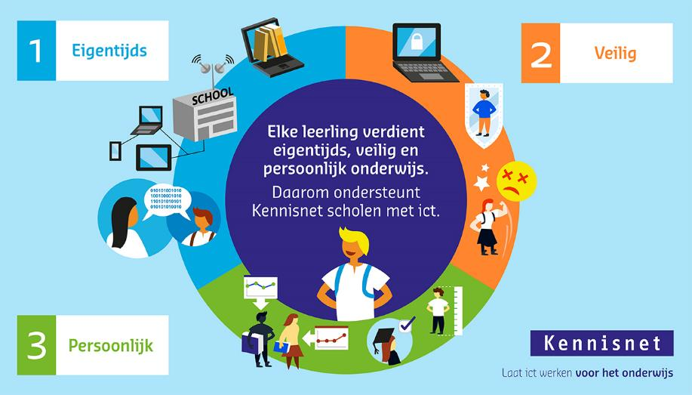

Notes:
Uitleg dat IBP geen doel is: we regelen IBP ‘for the greater good’: om eigentijds, persoonlijk en bovenal veilig onderwijs met ictd mogelijk te maken!

Slide 34
Bedankt voor uw aandacht!
Job Vos (adviseur privacy)
LinkedIN jobavos
Twitter @jobavos
Vragen over IBP? Mail naar de helpdesk IBP: ibp@kennisnet.nl
www.poraad.nl www.vo-raad.nl www.kennisnet.nl

